Slide 1

Facultad Regional Santa Fe – Universidad Tecnológica Nacional Lavaise 610, Santa Fe, Argentina
Proyecto: “WatchDrone: Implementación de un agente basado en conocimiento” Directores: Dra. Milagros Gutiérrez y Dr. Jorge Roa
Implementación de un agente basado en objetivos mediante estrategias de búsqueda y cálculo situacional
AUTORES:
José Ignacio Gómez | gomez.ignacio31@gmail.com
Pablo Nicolás Hechim | nicolashechim@gmail.com
Sebastián Federico Paciuk | sebapaciuk@gmail.com

Slide 2
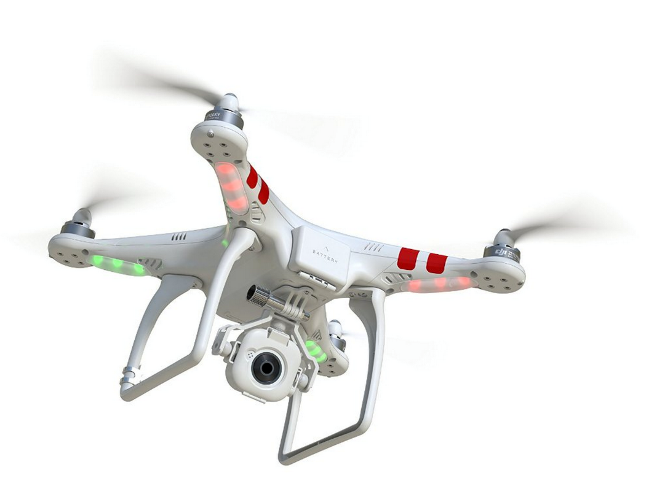



1 | ANÁLISIS DEL PROBLEMA
Se debe implementar un agente inteligente para el control de un drone cuyo objetivo será determinar la posición exacta de victimarios responsables de un ilícito dentro de un área de la ciudad de Santa Fe.
Para ello dispone de 3 sensores: GPS Antena Cámara

Slide 3


2 | TÉCNICAS DE RESOLUCIÓN
BÚSQUEDA Método de determinación de secuencias de acciones que conducen a un estado deseable u objetivo. CÁLCULO SITUACIONAL: Método de representación que permite razonar sobre los resultados de las acciones de un agente basado en conocimiento.

Slide 4



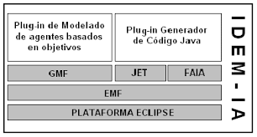
3 | MARCO DE IMPLEMENTACIÓN
IDEs y frameworks: JAVA SE 1.6 Eclipse SWI Prolog IDEM-IA FAIA

Slide 5


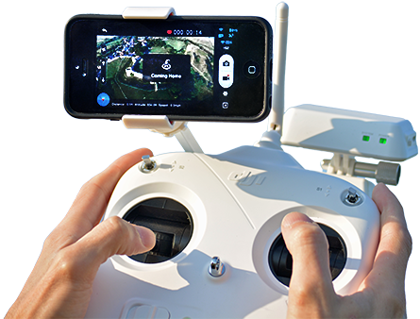
4 | MODELADO AGENTE - AMBIENTE
Estado del agente: Ciudad Energía inicial Energía gastada Locación Dirección victimario Victimarios encontrados Percepciones: GPS Antena Cámara
Estado del ambiente: Ciudad Locación drone Energía gastada Operadores: Subir Bajar Mover locación <Dirección Cardinal> Identificar

Slide 6
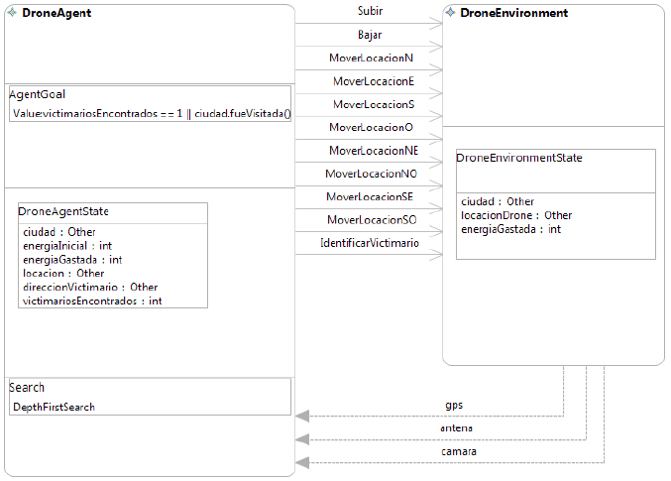
5 | MODELADO AGENTE - AMBIENTE
Diagrama IDEM-IA:

Slide 7

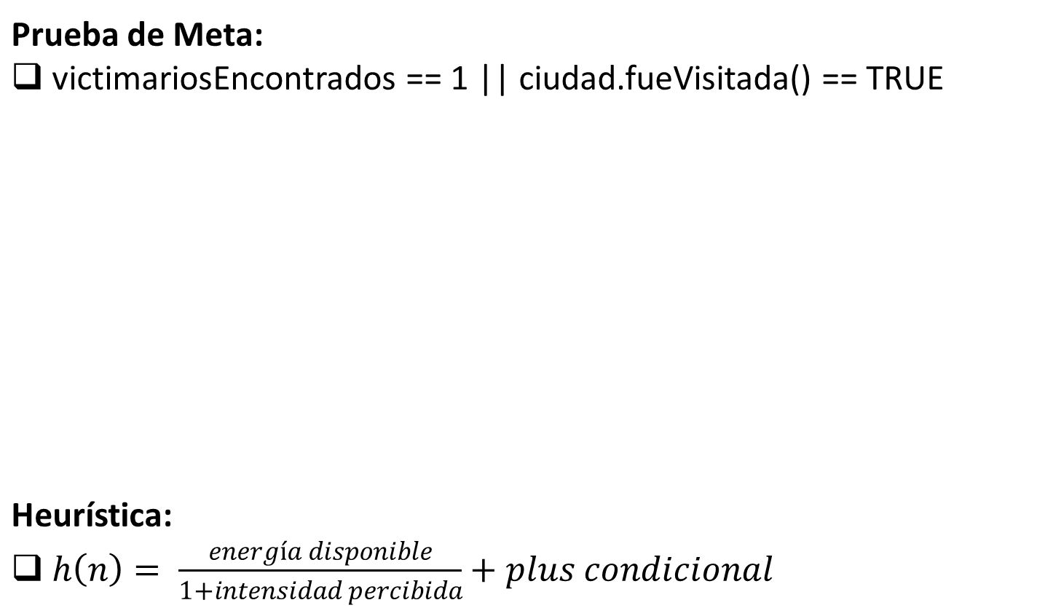
6 | IMPLEMENTACIÓN DE BÚSQUEDA
Prueba de Meta: victimariosEncontrados == 1 || ciudad.fueVisitada() == TRUE Heurística: $h\left(n\right)= \frac{energía disponible}{1+intensidad percibida}+plus condicional$

Slide 8




7 | IMPLEMENTACIÓN DE CÁLCULO SITUACIONAL
Reglas diagnósticas: Hay victimario (Cámara) Dirección victimario (Cámara) Posición (GPS) Valoración de acciones: Excelente Muy Buena Buena Regular
Axiomas de posibilidad: Identificar victimario Mover locación
Axiomas de estado sucesor:

Slide 9
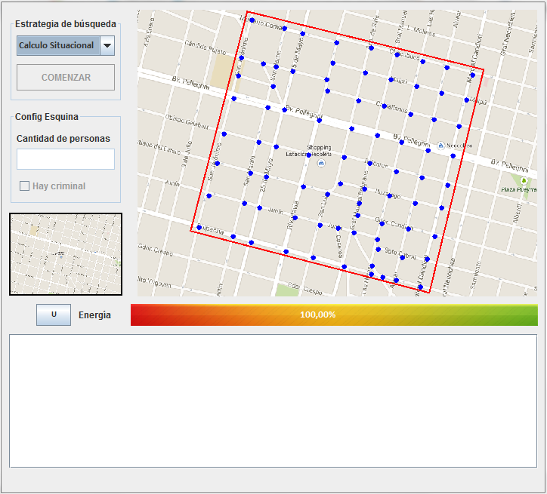
8 | INTERFAZ DE USUARIO

Slide 10


9 | RESULTADOS
¡Ambas estrategias resuelven el problema! Comparaciones:
Búsqueda: Genera árboles de búsqueda muy grandes. Muchas posibilidades a tener en cuenta. Insume muchos recursos.
Cálculo Situacional: Genera y utiliza su propia base de conocimiento. Infiere en base a reglas. Es más eficiente.

Slide 11
CONCLUSIÓN
La mejor estrategia dependerá de las características del problema a resolver.

Slide 12

¡Muchas gracias!
AUTORES:
José Ignacio Gómez | ignacio.Gomez.31@gmail.com
Pablo Nicolás Hechim | nicolashechim@gmail.com
Sebastián Federico Paciuk | sebapaciuk@gmail.com

